Slide 1
Гранитовая палата

Slide 2
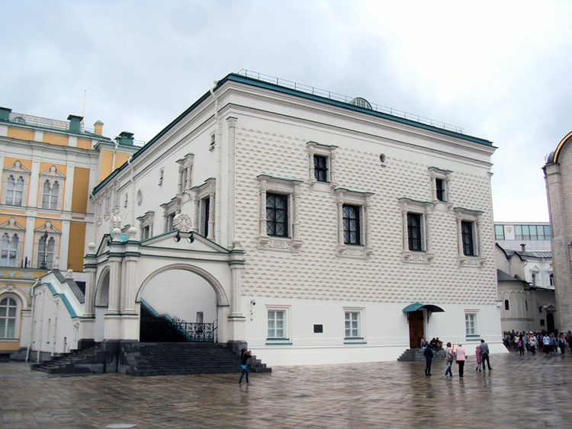

Slide 3
Гранови́тая пала́та — памятник архитектуры в Московском Кремле, одно из старейших гражданских зданий Москвы. Построена в 1487—1491 годах по указу Ивана III итальянскими архитекторами Марком Фрязином и Пьетро Антонио Солари. Постройка использовалась для проведения торжественных обедов, заседаний и церемониальных приёмов при венчании на царство

Slide 4
XV—XVII века
Грановитая палата была заложена в 1487 году на месте древней гридницы архитектором Марком Фрязином для торжественных приёмов в великокняжеском дворце Ивана III. Строительство закончил в 1491 году Пьетро Антонио Солари. Название постройка получила по восточному фасаду, отделанному бриллиантовым рустом (под "грани"), характерным для итальянской архитектуры эпохи Возрождения, например Алмазного дворца в Ферраре.

Slide 5
Рядом с Грановитой палатой была выстроена Средняя золотая палата. Перед ней возвышалось Верхнее крыльцо (Передние переходы), на которое с Соборной площади вели три лестницы:
Красное крыльцо — у стены Грановитой палаты, служило для торжественных выходов царя.
Средняя лестница (с конца XVII века — Золотая лестница или Золотая решётка) — вела в сени Средней золотой палаты, через неё во дворец попадали послы нехристианских государств.
Паперть Благовещенского собора — служила входом во дворец с Соборной площади.

Slide 6
Между лестницами Грановитой и Средней золотой палат находились Красные ворота, которые вели с внутреннего двора дворца на площадь. За Средней золотой палатой стояла Столовая брусяная изба, сломанная в 1681 году. К югу от неё возвышалась Набережная палата, просуществовавшая, как и Средняя золотая, до 1753-го.
По состоянию на 19 сентября 2020 года Грановитая палата входит в комплекс Большого Кремлёвского дворца, который является правительственной резиденцией президента. В ней проходят встречи глав государств, церемонии награждения и другие государственные события. В подклете палаты оборудована резиденция патриарха

Slide 7
Архитектура

Slide 8
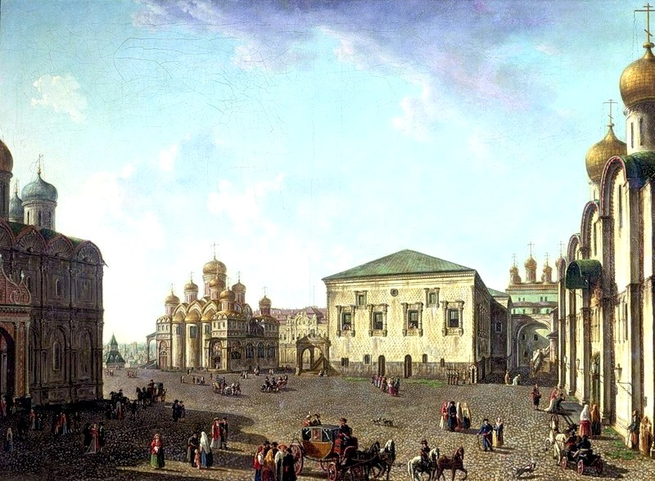
Благовещенский собор и Грановитая палата на картине Фёдора Алексеева, 1811 год

Slide 9
Здание палаты двухэтажное: верхний этаж занимает квадратный тронный зал площадью 495 м², перекрытый четырьмя крестовыми сводами, опирающимися на центральный столп, нижний — подклет. С запада к залу примыкает помещение Святых сеней.
Вход в Грановитую палату со стороны Соборной площади называется Красным крыльцом и является новоделом XX века, построенным на историческом месте. Над его боковыми фронтонами установлены два двуглавых орла, а на пролётах перил — каменные львы. К северному фасаду присоединена небольшая пристройка, в которой находится лестница.
Подклет — нижний этаж Грановитой палаты — состоит из нескольких помещений, перекрытых сводами. Все комнаты пространства использовались как служебные и не имели нарядной декоративной отделки. В нём кладовые и печь, отапливающая Грановитую палату.

Slide 10
Тайник — это вытянутое помещение с окном напротив тронного места, откуда царица наблюдала за церемониями. В окне была вставлена смотрильная решётка, которая завешивалась занавеской. Сохранилось описание тайника 1730-х годов:
“…стены и потолок обито желтою камкою, а дверь сукном красным, образ Софии Премудрости, оклад и венцы серебреные, в окошках окончины стеклянные, у потойного окна подзор и полы парча китайская золото с серебром и с разными шелки, обложено позументом золотным в два ряда, у полу два шнура шелковые, две подушки с полами желтой камки, под подушками на окне обито красным сукном.”
В пожаре 1737 года помещение сгорело, его восстановили к коронации Елизаветы Петровны, состоявшейся в 1742-м. В 1882 году в тайник переместили элементы отделки палаты 1840-х годов, снятые при возобновлении росписей: обивку стен, люстры и бра в виде двуглавых орлов. В 2010—2011 годах отреставрировали стены, сводчатый потолок и обновили живопись, вновь были сделаны подоконные мраморные доски.

Slide 11
Спасибо за внимание!
Навлютова Румия Группа 1ип1

